Slide 1


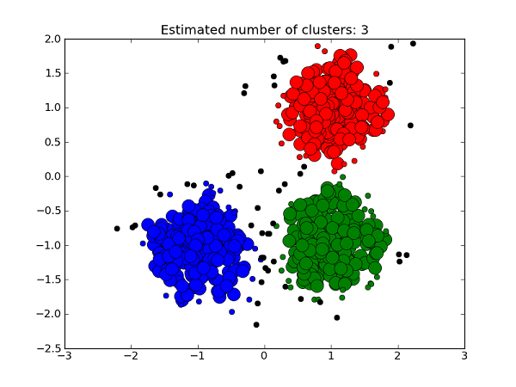
Centro Universitario Valle de México
Maestría en Ciencias de la Computación
Minería de Datos
Agrupamiento
Elaborado por:
Dra. Maricela Quintana López
Febrero 2017

Slide 2
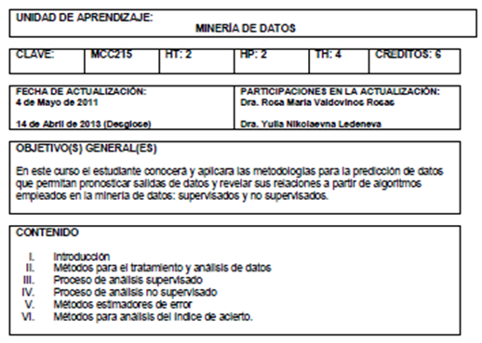

Slide 3
Unidad de competencia III:
Proceso de Análisis No Supervisado
Objetivo:
Presentar los algoritmos de análisis de datos no supervisado, específicamente de agrupamiento (clustering)
Conocimientos:
Algoritmo k-medias para agrupamiento.

Slide 4
Minería de Datos
La minería de datos se utiliza para diferentes tipos de tareas, entre estas:
  Clasificación
  Predicción
  Reglas de Asociación
  Agrupamiento

Slide 5
Agrupamiento
Dependiendo de la meta que se persigue en la minería de datos, se requiere la aplicación de una técnica diferente.
En el agrupamiento se requieren técnicas descriptivas, ya que lo que se busca es incrementar el entendimiento de lo que sucede en los datos y del mundo que reflejan.

Slide 6
Agrupamiento
Las técnicas de agrupamiento se aplican cuando no hay propiamente una clase que predecir sino cuando las instancias se dividen en grupos de forma natural
Es una técnica de minería de datos no dirigida.
El agrupamiento requiere de técnicas diferentes a las de clasificación y asociación

Slide 7
Agrupamiento
Se genera un diagrama que muestra cómo las instancias forman grupos.
En el caso más simple, se asocia un número de grupo a cada instancia.
Se colocan las instancias en dos dimensiones y se divide el espacio para mostrar cada grupo (cluster)

Slide 8
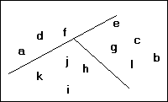
Agrupamiento
Cuando la división forma una partición, los grupos son disjuntos

Slide 9
Agrupamiento
Algunos algoritmos permiten que una instancia pertenezca a dos grupos (clusters)
La representación se puede visualizar mediante diagramas de Venn
d
e
b
a
c
j
f
h
k
g
i

Slide 10
Agrupamiento
Otros algoritmos asocian a las instancias con los grupos de manera probabilística
En este caso para cada instancia existe una probabilidad o grado de pertenencia a cada cluster.
1 2 3
a
b
c
d
e
f
g
h
...
0.4 0.1 0.5
0.1 0.8 0.1
0.3 0.3 0.4
0.1 0.1 0.8
0.4 0.2 0.4
0.1 0.4 0.5
0.7 0.2 0.1
0.5 0.4 0.1

Slide 11
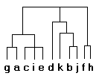
Agrupamiento
Otros producen una estructura jerárquica de grupos.
Los elementos unidos en niveles inferiores tienen una mayor cohesión que los de niveles superiores.

Slide 12
Agrupamiento
Enfoques matemáticos
Los métodos son Divisivos y Aglomerativos
Se define alguna medida del valor de la partición del conjunto de grupos.
La medida es almacenada para decidir al final del proceso cuál partición es la mejor.

Slide 13
Métodos Divisivos
Inician considerando todas las instancias como parte de un gran grupo (cluster) .
El cluster inicial se divide en dos o más clusters.
Estos clusters se dividen sucesivamente
Hasta que cada instancia tiene su propio cluster.

Slide 14
Métodos Aglomerativos
Otros métodos son llamados aglomerativos.
Iniciar con cada instancia en un grupo (cluster).
Iterativamente se combinan los clusters
Termina cuando sólo hay un cluster.

Slide 15
Algoritmos para Agrupamiento
Los mapeos auto-organizables: forma especializada de red neuronal.
K-Medias (K-Means): agrupamiento iterativo basado en distancias
Agrupamiento incremental
EM-Algorithm: Expectation Maximization

Slide 16
Agrupamiento iterativo basado en distancia
K- Medias
K-medias es uno de los algoritmos ampliamente utilizado en herramientas comerciales de minería de datos.
K-medias trabaja mejor cuando la entrada de datos es numérica principalmente.

Slide 17
K-Medias
Divide el conjunto de datos en un número predeterminado de grupos.
Ese número es K, de aquí el nombre.
La media es lo que los estadistas llaman promedio.
En este caso la media se refiere a la ubicación promedio de los miembros de un grupo en particular

Slide 18
K-Medias
¿Ubicación? ¡Hablamos de Registros en una Base de Datos!
La respuesta viene de la geometría:
Para formar los grupos, cada instancia es asociada a un punto en el “espacio de instancias”
Ese espacio tiene tantas dimensiones como atributos hay en las instancias.

Slide 19
K-Medias
El valor de cada atributo es interpretado como una distancia a partir del origen y a lo largo del eje correspondiente.
Para que la interpretación sea útil, los atributos deben ser convertidos a números y éstos deben normalizarse para que los cambios en las dimensiones sean comparables.

Slide 20
Algoritmo K-Medias
Las instancias son asignadas a grupos a través de un proceso iterativo que inicia con grupos centrados en localidades aleatorias (centros del grupo) en el espacio de instancias
Los centros se van moviendo hasta que realmente quedan ubicados en el centro de algún grupo.

Slide 21
Algoritmo K-Medias
Se seleccionan K puntos al azar cómo centros de los grupos.
Las instancias se asignan al centro del grupo más cercano considerando la distancia de Euclidiana.

Slide 22
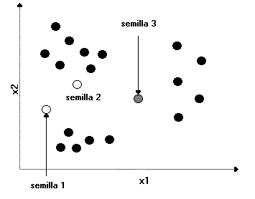
Algoritmo K-Medias
Se seleccionan K puntos y se asignan las instancias al centro del cluster más cercano

Slide 23
Límites
Para dibujar los límites entre los grupos, basta con recordar que si se tienen 2 puntos X y Y, todos los puntos que están equidistantes desde X y Y, caen en la línea que está a la mitad del segmento que une a X y Y, y es perpendicular
Así el punto del cuadro es asignado a el grupo controlado por el centroíde 2.

Slide 24
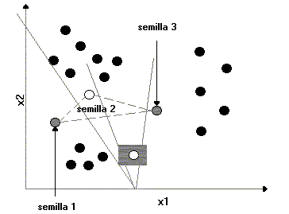
Ejemplo

Slide 25
Algoritmo K-Medias
Después de calcular las distancias y asignar las distancias al grupo con el centro más cercano, se calcula la media de todas las instancias.
Estas medias serán las coordenadas del nuevo centro y el proceso se repite.
La iteración continúa hasta que los mismos puntos son asignados a cada grupo en rondas consecutivas.
Cuando las instancias ya no cambian de grupo, significa que los centros se han estabilizado.

Slide 26
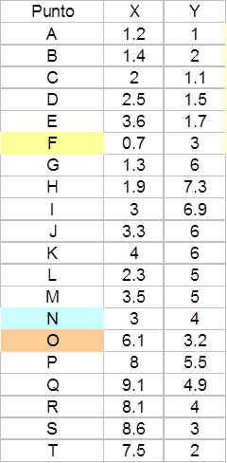
Ejemplo
El parámetro K indica el número de grupos que se seleccionarán, en este caso K=3.
Aleatoriamente se eligen 3 instancias para ser los primeros centroídes de los grupos

Slide 27
Ejemplo
Se muestran los datos y los 3 centros

Slide 28
Cálculo de distancias y asignación a un grupo

Slide 29
Cálculo de distancias y asignación a un grupo

Slide 30
Cálculo de las medias
Medias

Slide 31
Se ajustan los centros

Slide 32
Ejercicio

Slide 33
Agrupamiento
Si hay más de una dimensión, la distancia euclidiana se calcula de la misma forma:
En el caso de la media, se calcula la media para cada dimensión.

Slide 34
Consecuencias
Tipo de preguntas que se pueden responder
  Es una técnica de aprendizaje no dirigido, por lo que puede ser aplicada sin un conocimiento a priori de la estructura a ser descubierta.
  Dado que los grupos detectados automáticamente no tienen una interpretación natural distinta, es dificil poner los resultados en práctica.

Slide 35
Consecuencias
Preparación de los datos
  Seleccionando diferentes medidas de distancias, el agrupamiento se puede aplicar a cualquier tipo de datos (distancia entre textos).
  Sin embargo, la más usada es la distancia Euclidiana.

Slide 36
Consecuencias
Seleccionar el número adecuado para K
  Si el número no iguala a la estructura natural de los datos, los resultados no son buenos.
  Si no se tiene una razón a priori para elegir el número se debe probar con varios valores

Slide 37
Consecuencias
Los mejores conjuntos de grupos, son aquellos en los que:
  la distancia entre los miembros del mismo grupos sea pequeña
  la distancia entre los miembros de grupos adyacentes sea grande

Slide 38
Interpretación
¡Cuando no se sabe lo que se está buscando, no se reconoce cuando se ha encontrado!
Existen algunos enfoques para interpretar
  Construir un árbol de decisión para explicar cómo asignar las instancias al grupo correcto
  Visualización para ver como se afectan los grupo con los cambios

Slide 39
Referencias
Witten I, & Frank E. Data Mining: Practical Machine Learning Tools and Technical with Java implementations. Morgan Kaufmann 2005.
Orallo Hernández J; Ramírez Quintana M; Ferri Ramírez C. Introducción a la Minería de Datos. Pearson 2008.

Slide 40
Referencias
Pawet Cichosz; Data Mining Algorithms explained using R. Wiley 2015.
Richard J. Roiger and Michael W. Geatz. Data Mining: A tutorial – based primer. Addison Wesley 2003.

Slide 41
Guion Explicativo
Este Material sirve para:
  Explicar en qué consiste el aprendizaje no supervisado, particularmente la tarea de agrupamiento.
  Se presentan el algoritmo K-Medias, desde la selección de los centros, el cálculo de distancias, y de las medias de los grupos.
  Las diapositivas deben verse en orden, y deben revisarse aproximadamente en 6 horas.

